Slide 2
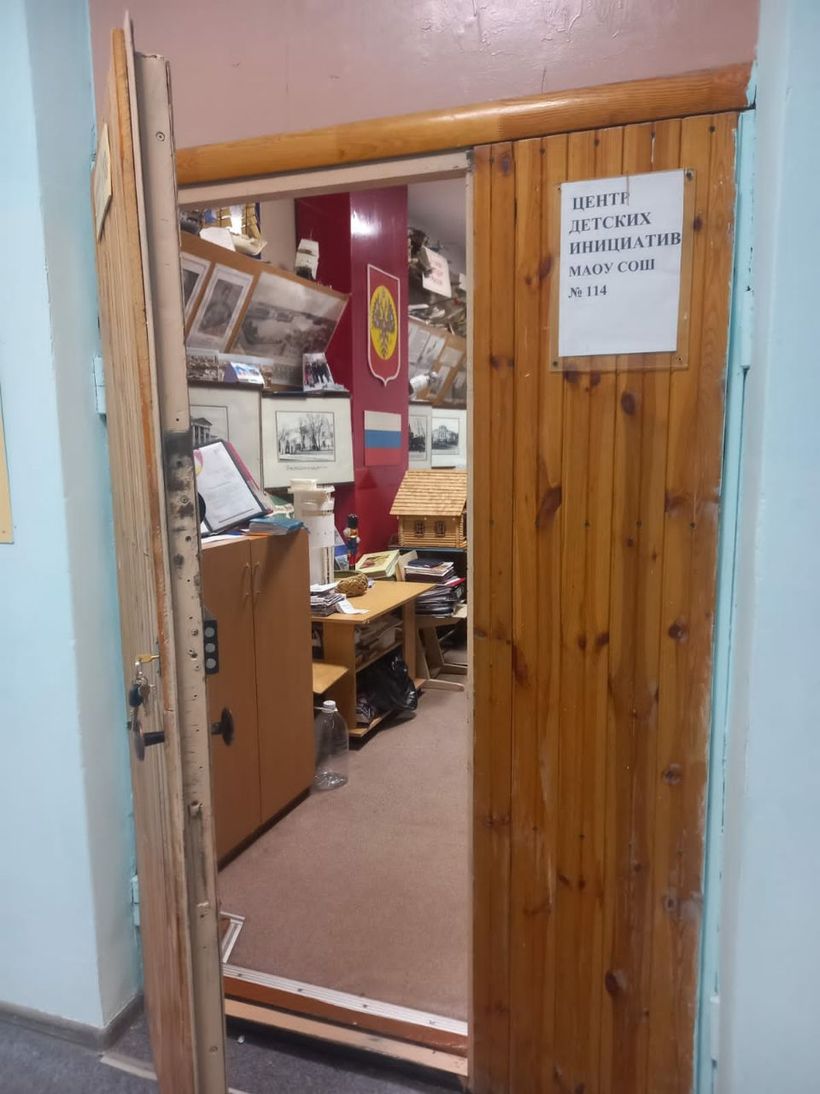
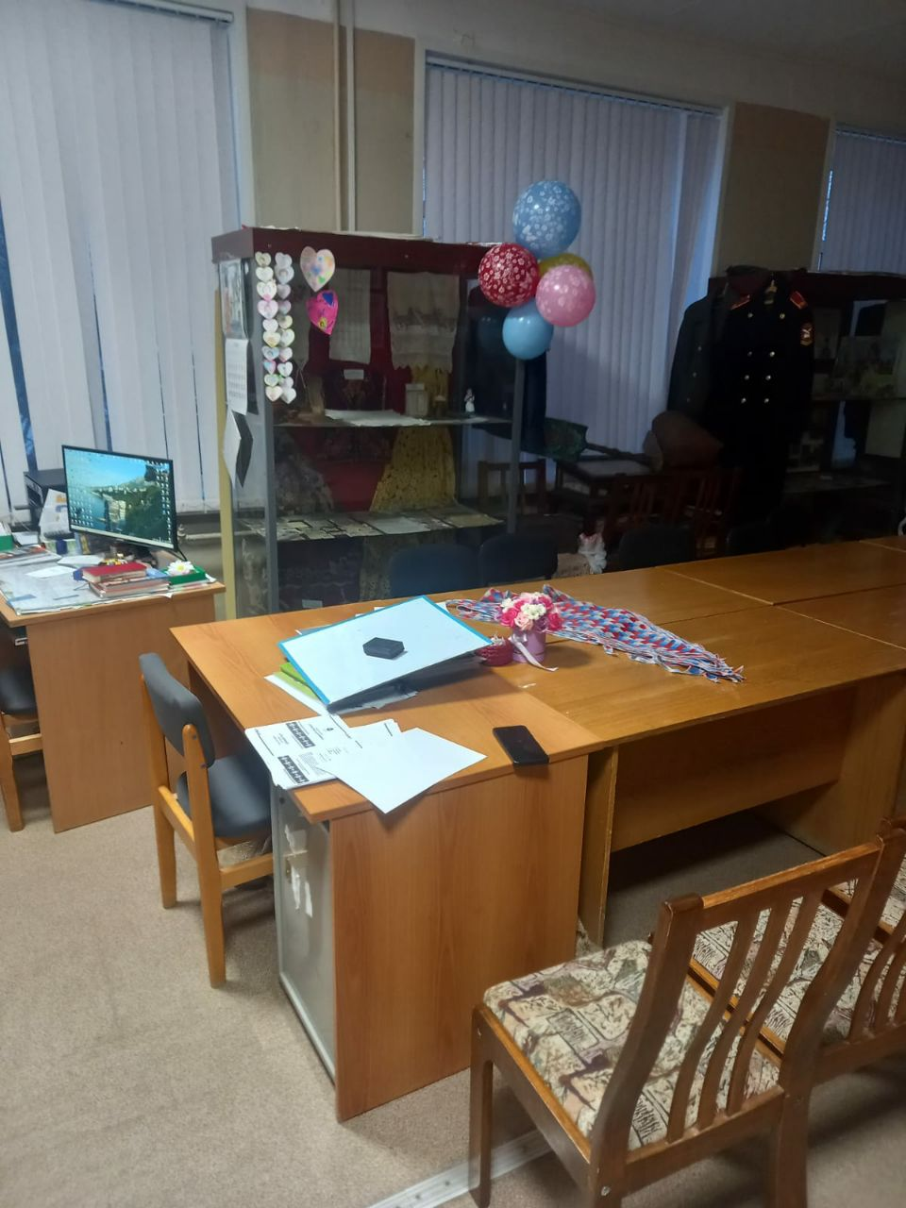
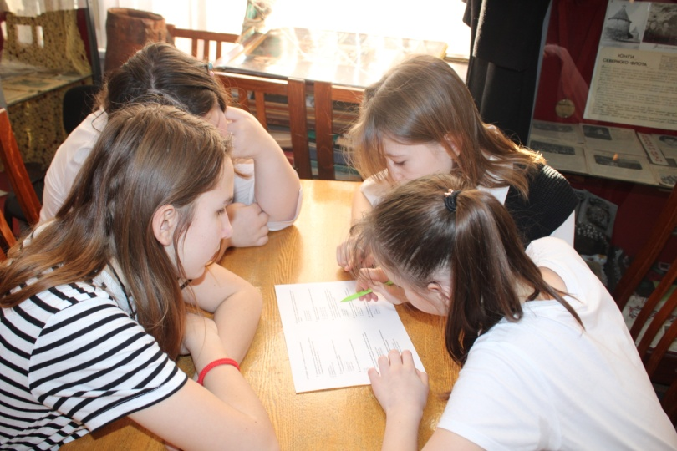
Центр детских инициатив
МАОУ СОШ № 114
Был открыт в сентября 2022 года в помещении школьного музея

Slide 3
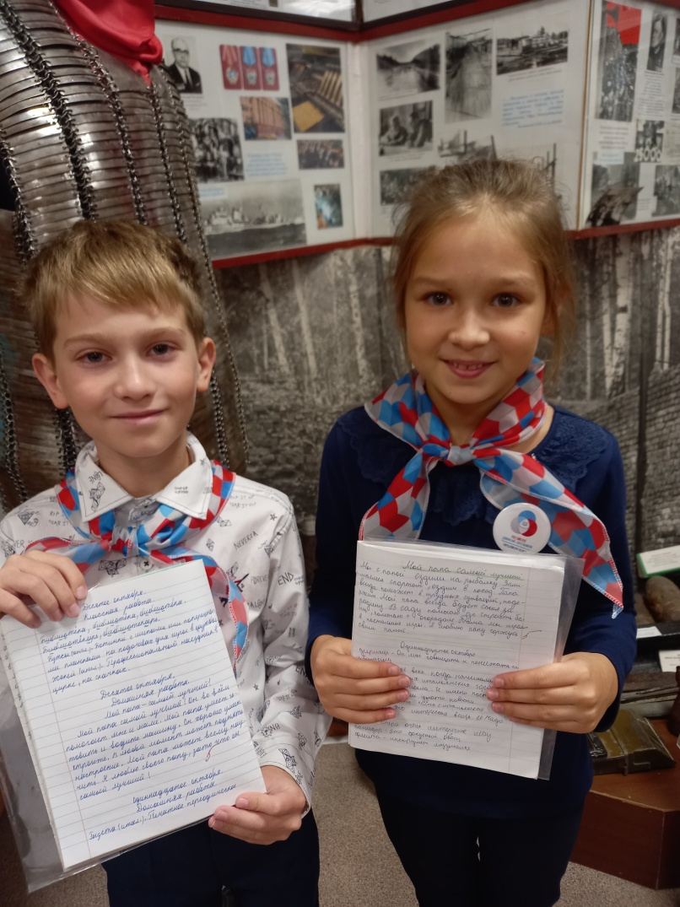
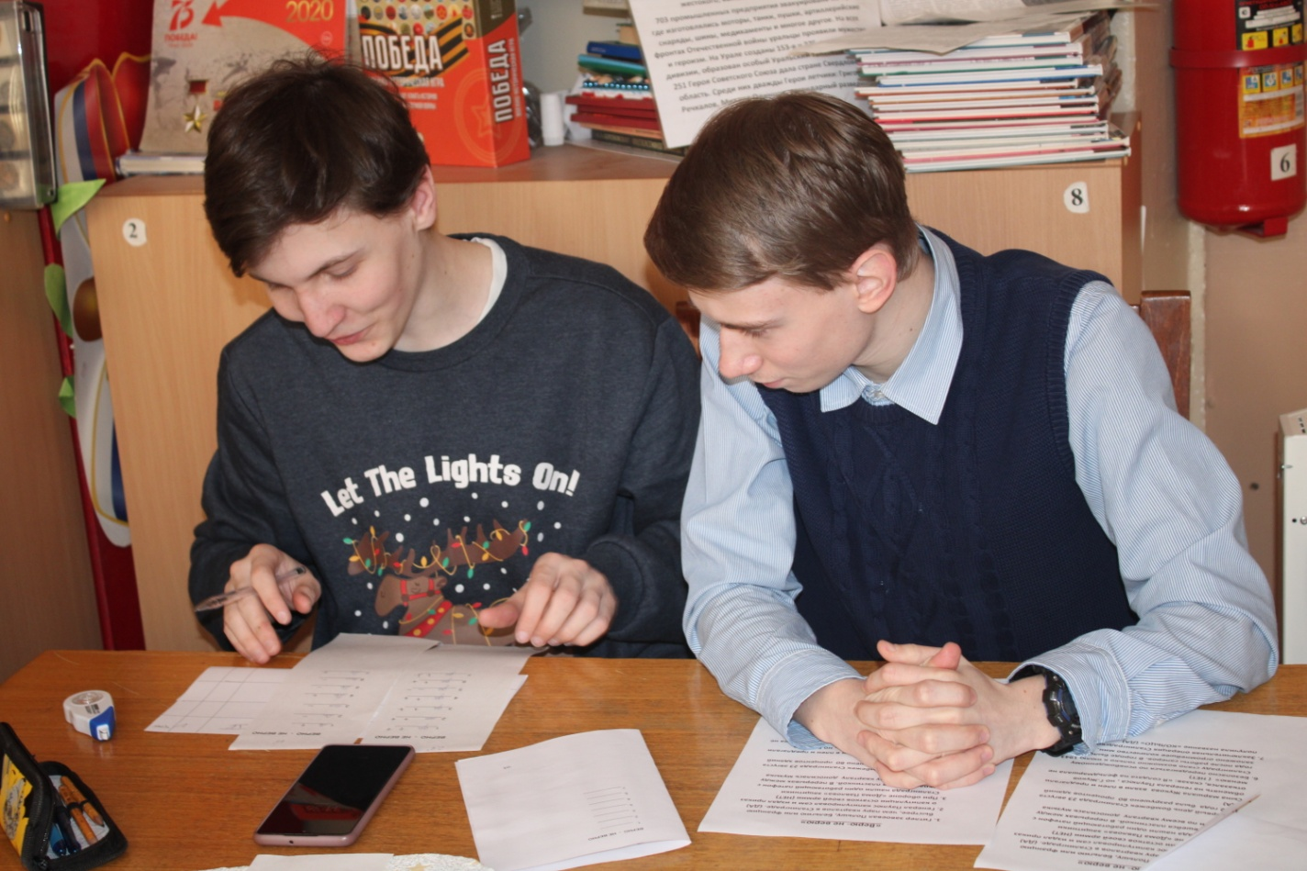
Здесь проводит находится рабочее место Советника директора по воспитанию и проводятся мероприятия и ежедневные активности

Slide 4
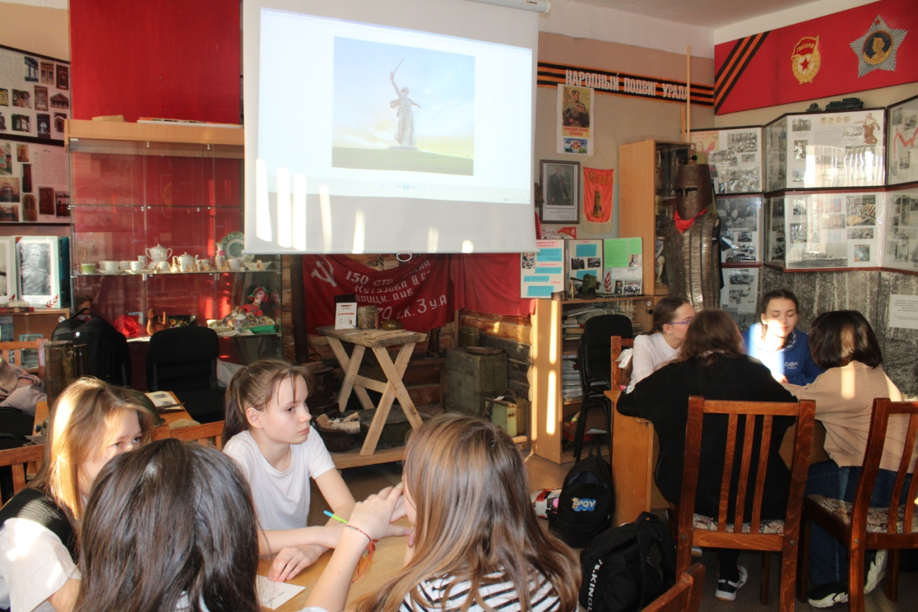
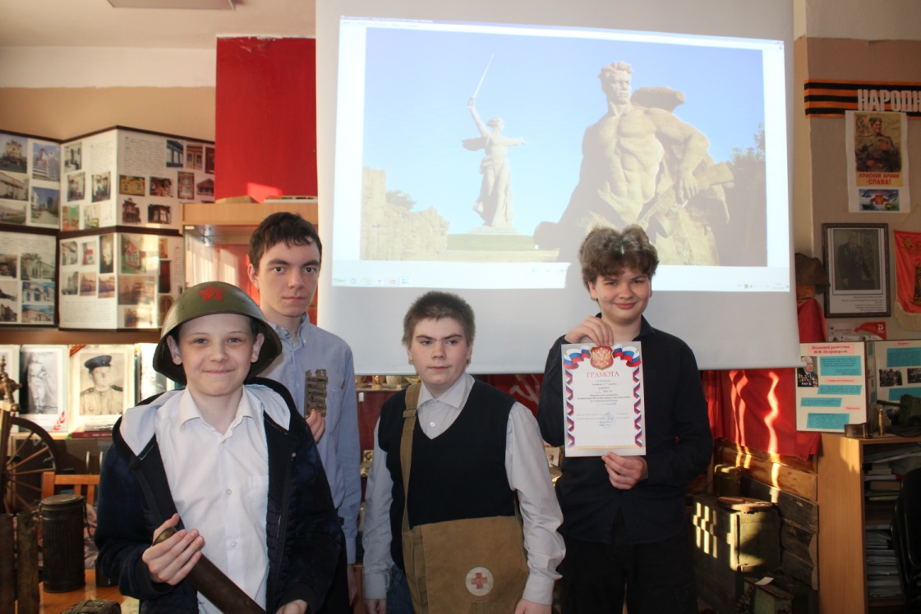
Центр детских инициатив оборудован всем необходимым для работы:
Компьютер, принтер, сканер, проектор, экран, колонки , микшерский пульт, фотоаппарат. Помещение вмещает до 30 человек, есть столы, стулья, которые можно перемещать и менять пространство для каждого конкретного мероприятия.
А так как ЦДИ располагается в музее, есть возможность активнее использовать различные атрибуты, усиливающие патриотическую направленность

Slide 5
